Slide 1
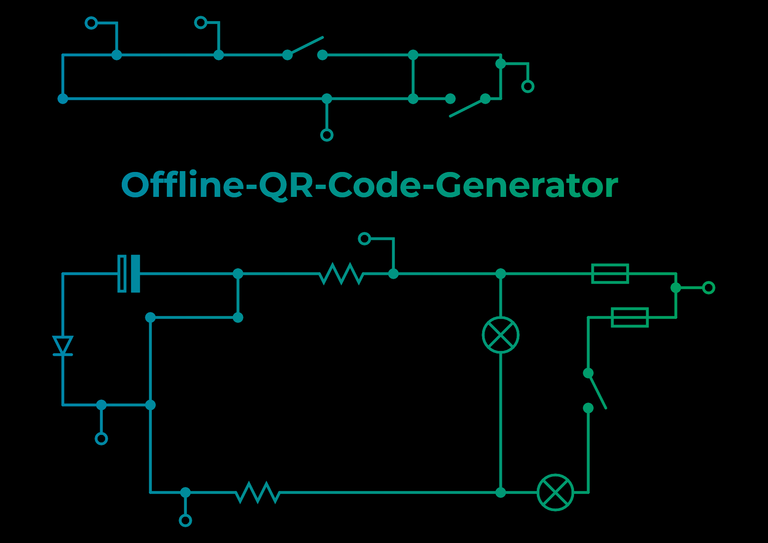
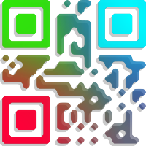
#35C3
2018-12-XX

Slide 2
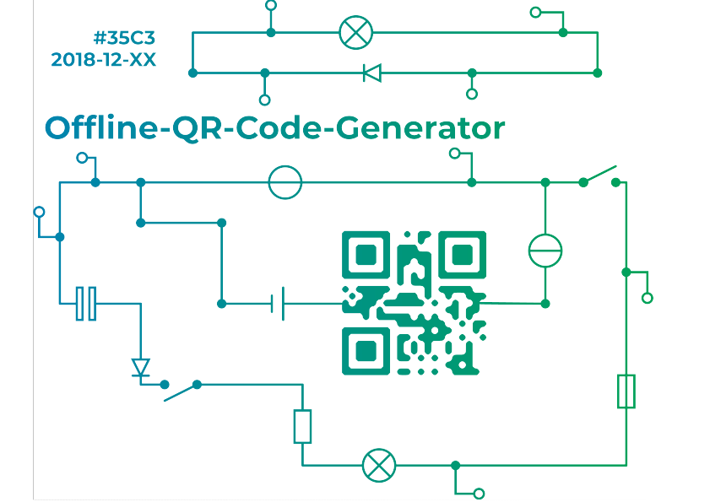
„Deine QR-Codes gehen an Google!“

Slide 4
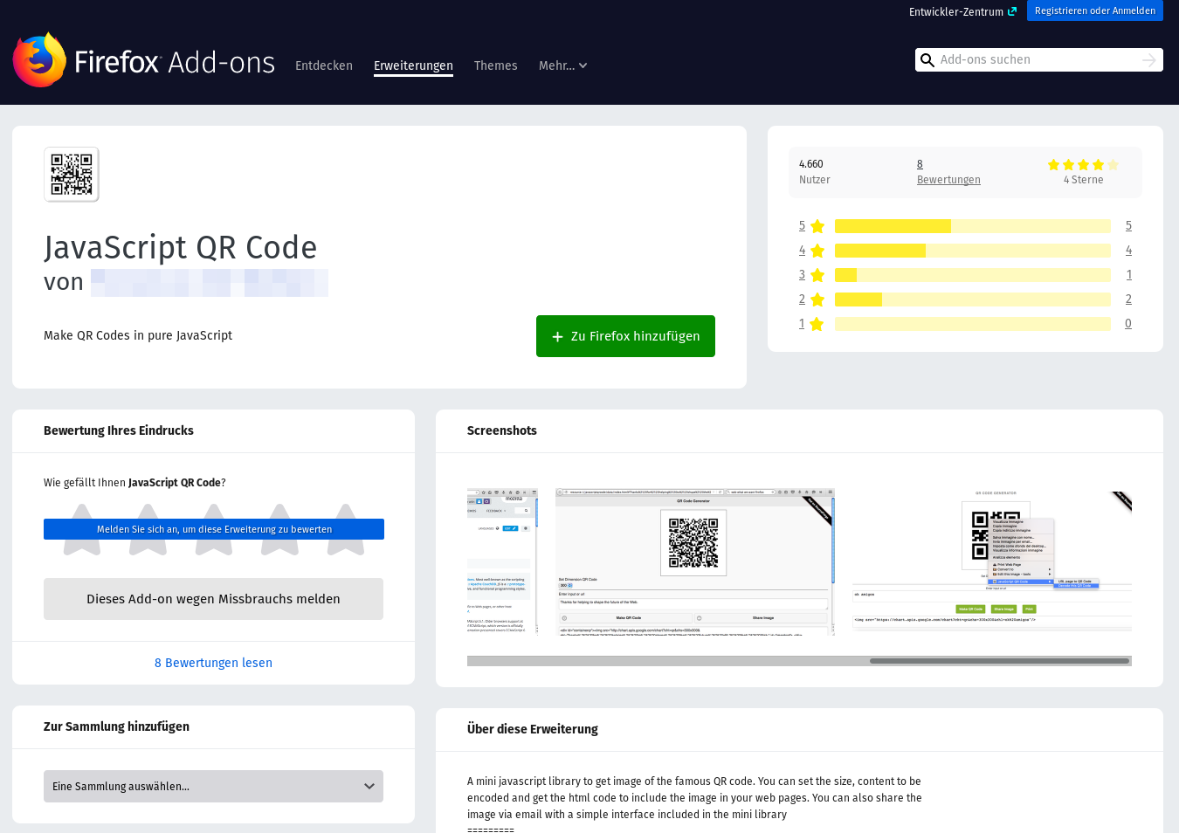

Slide 6


Slide 7


Slide 8
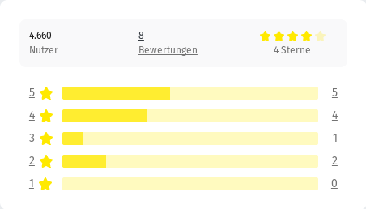

Slide 9
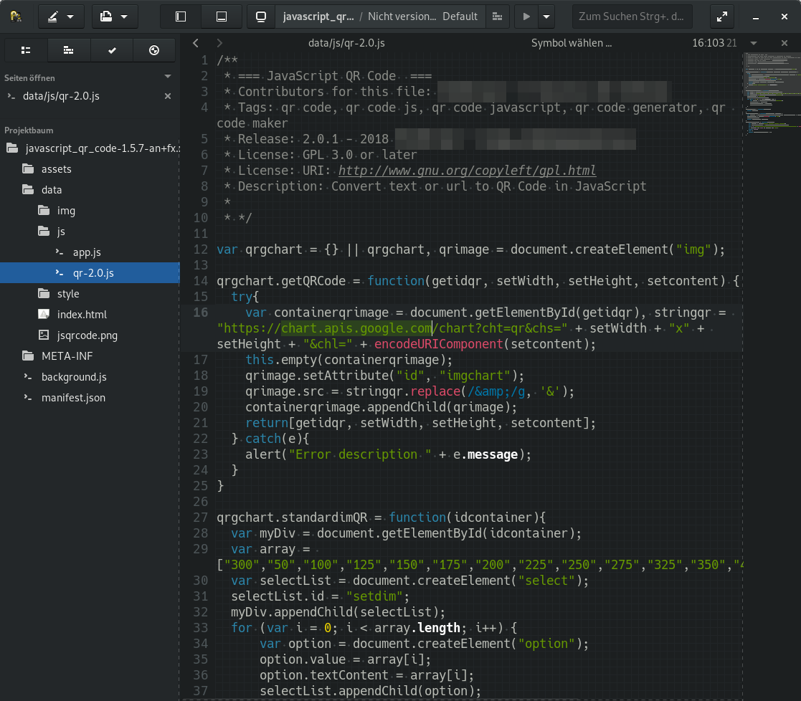


Slide 10
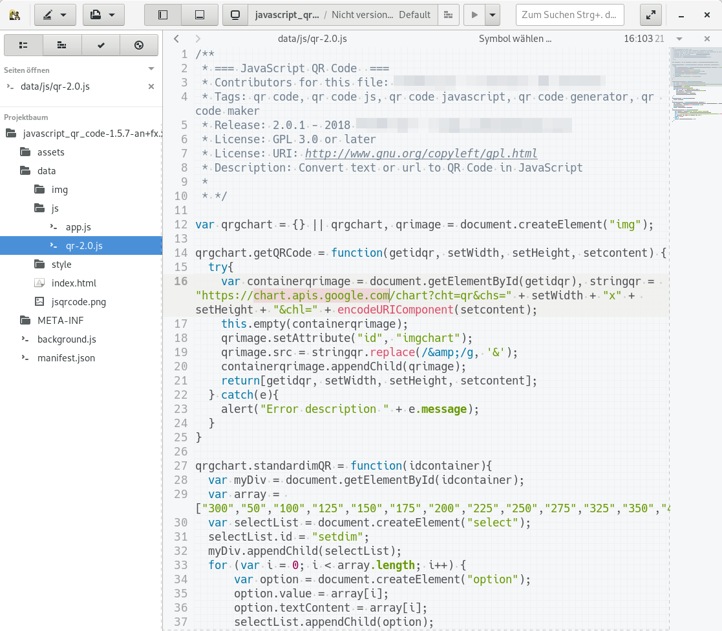

Slide 11
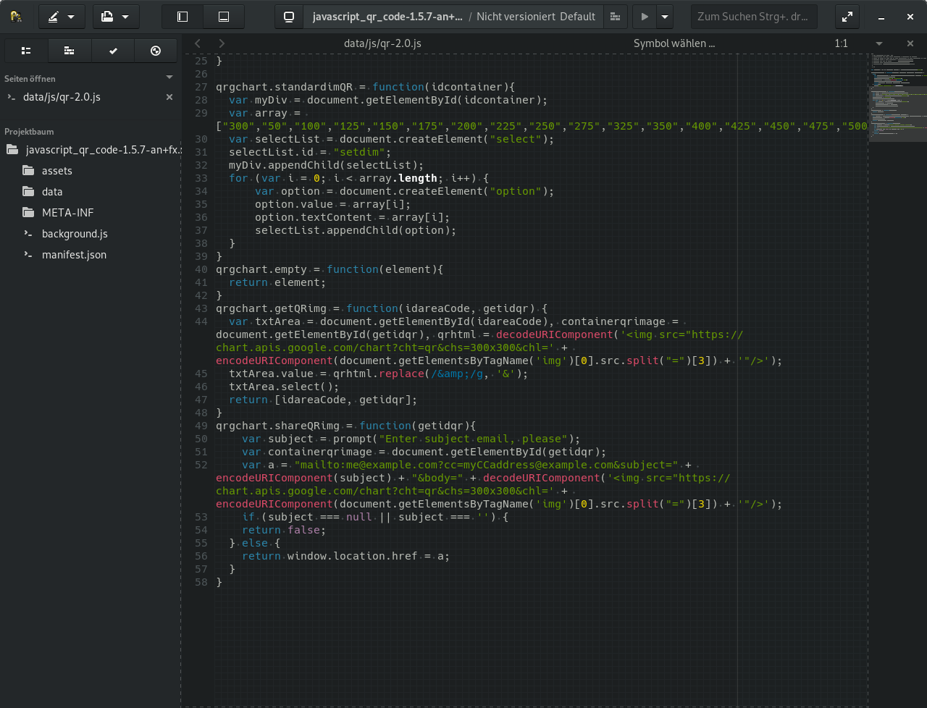

Slide 12
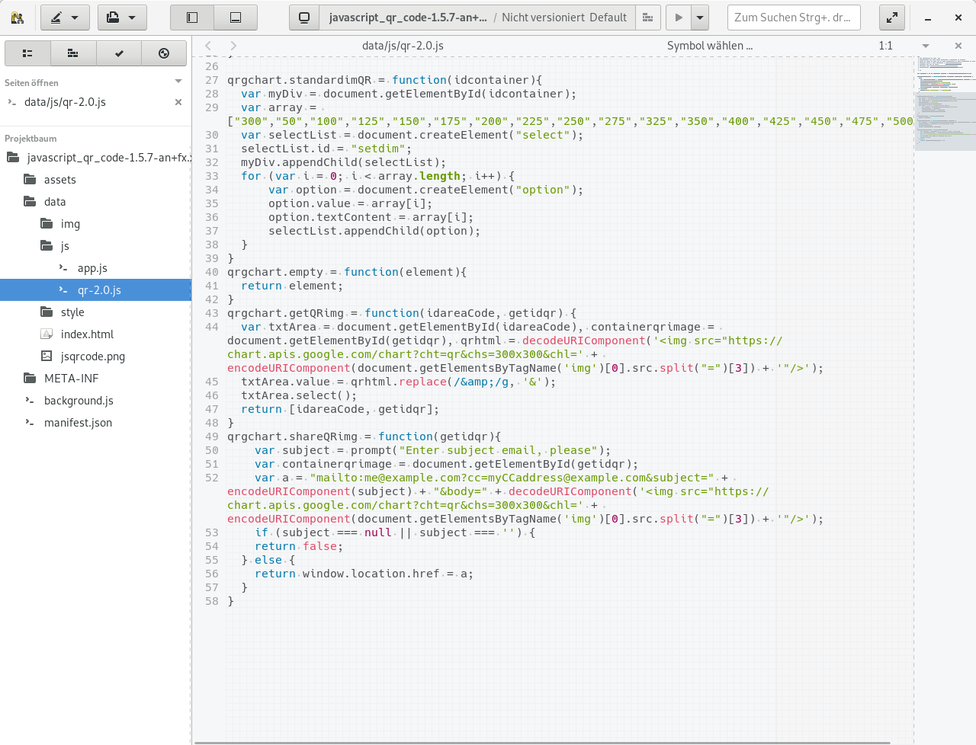

Slide 13
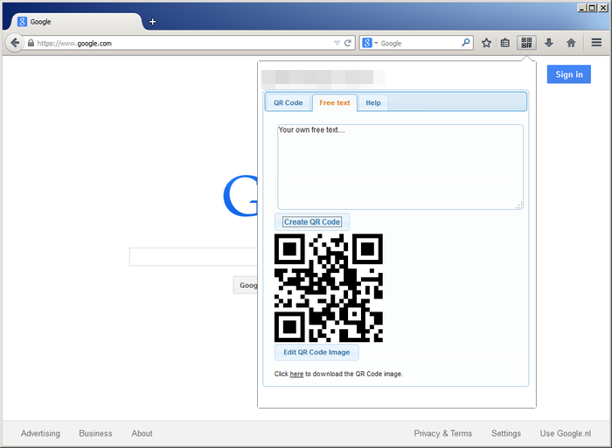
Original Screenshot

Slide 14
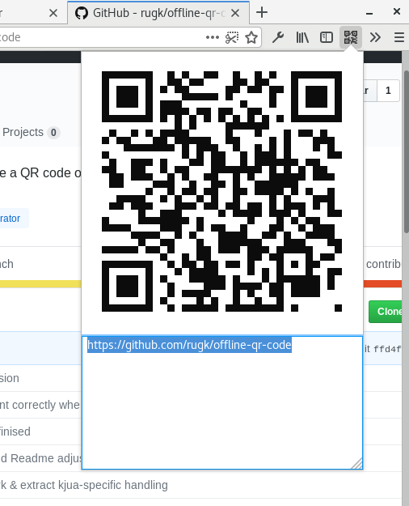
Offline QR Code Generator

Slide 15
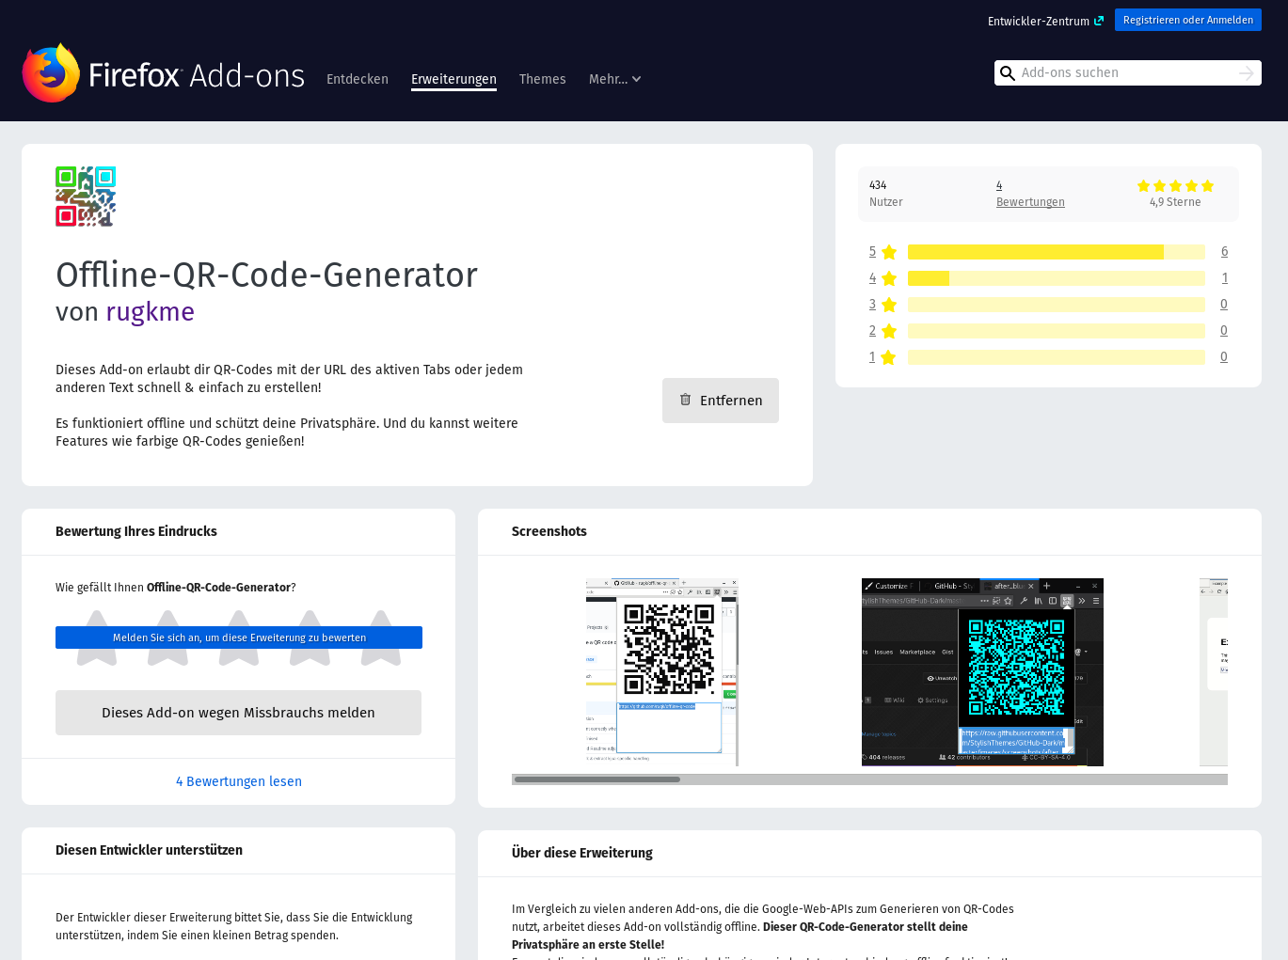

Slide 16
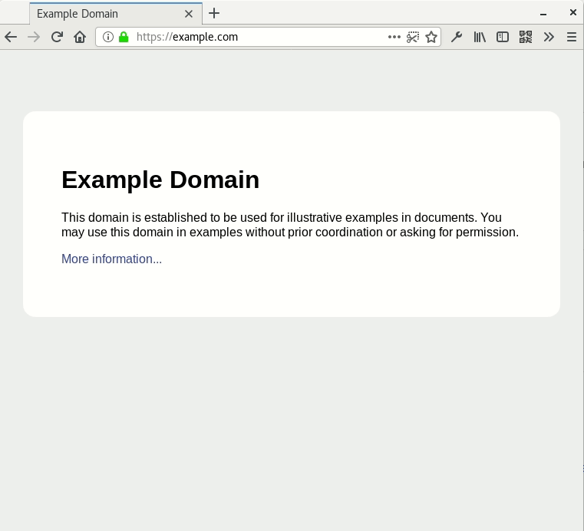

Slide 17
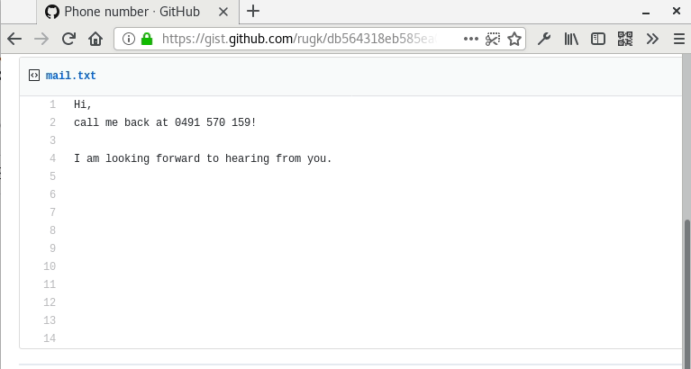

Slide 18
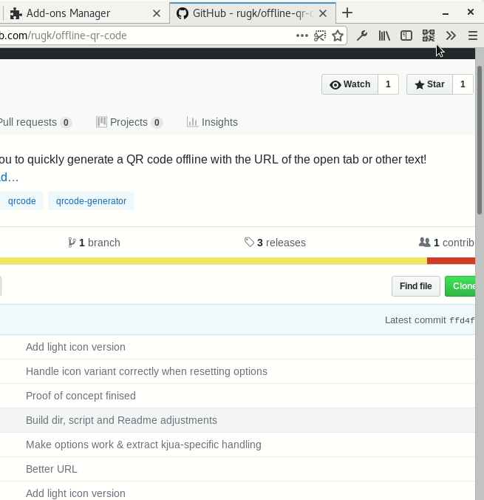

Slide 19
Download
➤ https://is.gd/offlineqr
/rugk/offline-qr-code
@rugk
@rugk@social.wiuwiu.de
@rugkme
Danke:
@bleeptrack für den Circuit Generator https://35c3.bleeptrack.de/
Emoji by EmojiOne
Einige Icons: FontAwesome, CC-BY 4.0
„QR Code“ ist ein registriertes Markenzeichen von DENSO WAVE.

